Slide 1
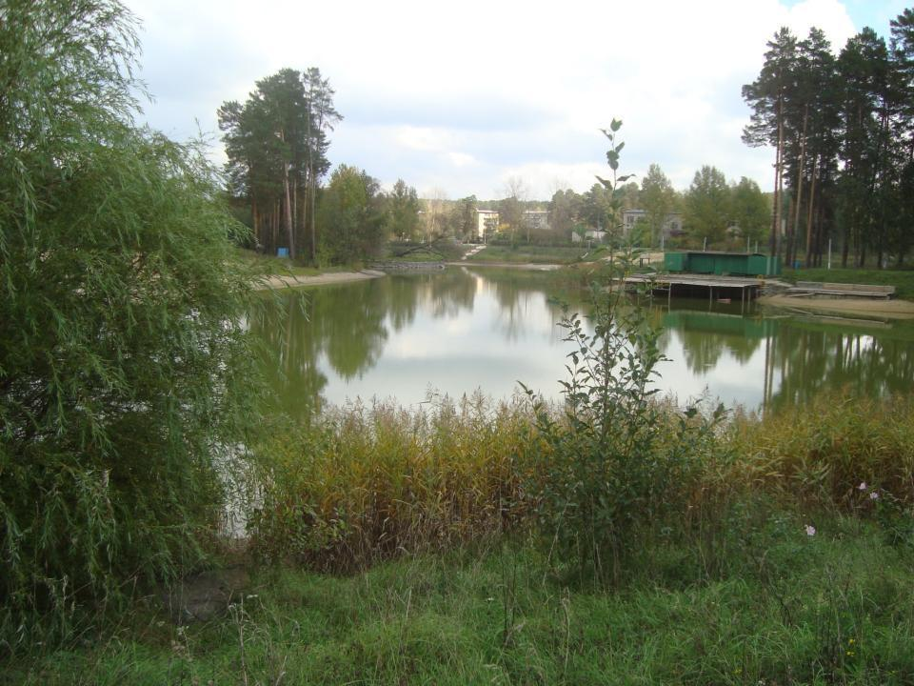
Место проведения исследований
Экскурсия в природный комплекс
Презентацию выполнила ученица
9 «б» класса Павлишина Полина

Slide 2
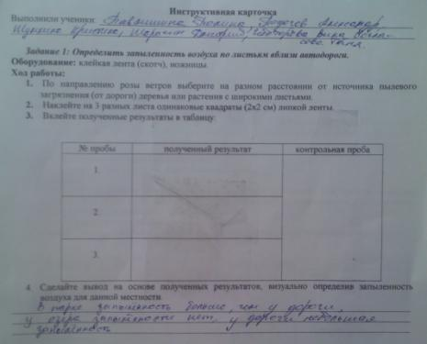
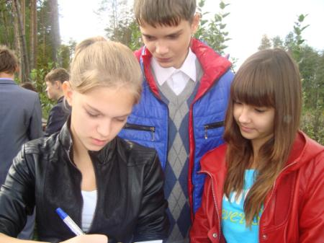
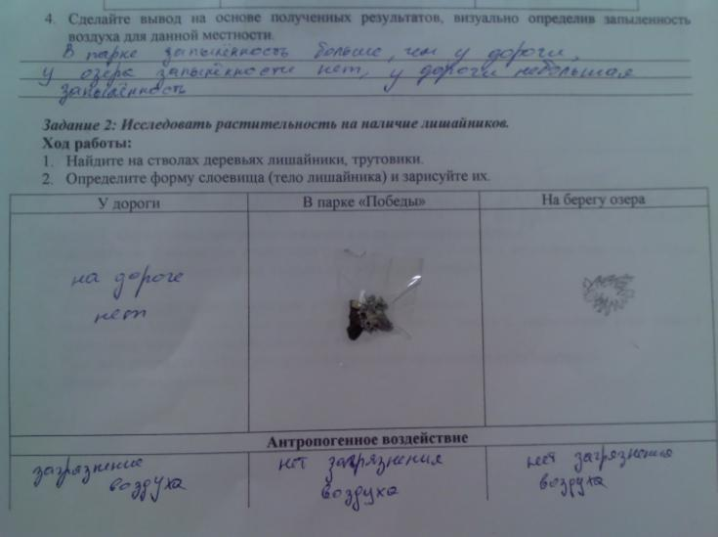
Определяем запыленность воздуха по листьям
Исследуем растительность на наличие лишайников

Slide 3
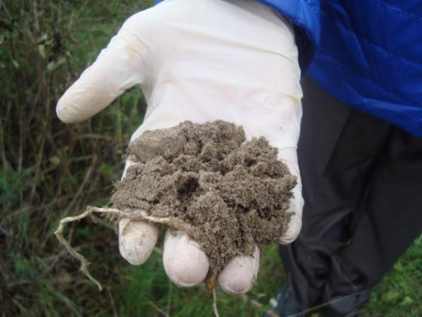
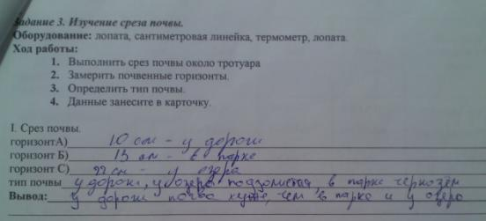
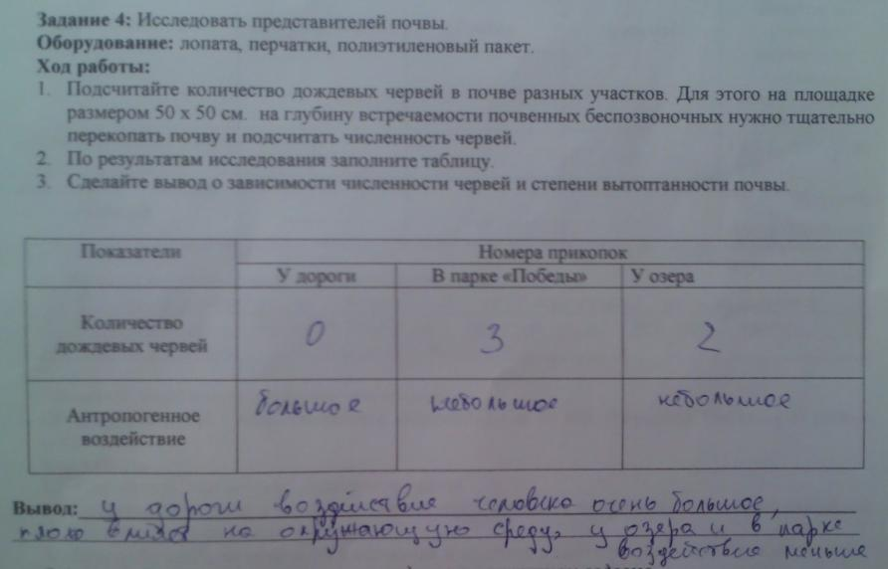
Изучаем срез почвы
Исследуем представителей почвы

Slide 4
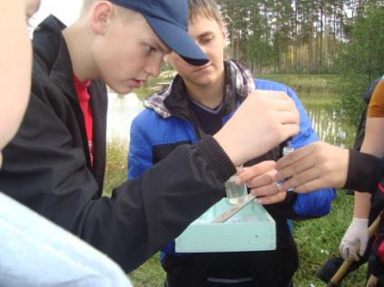
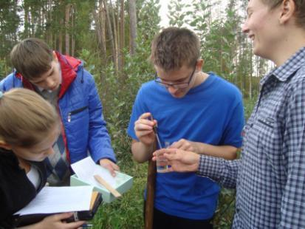
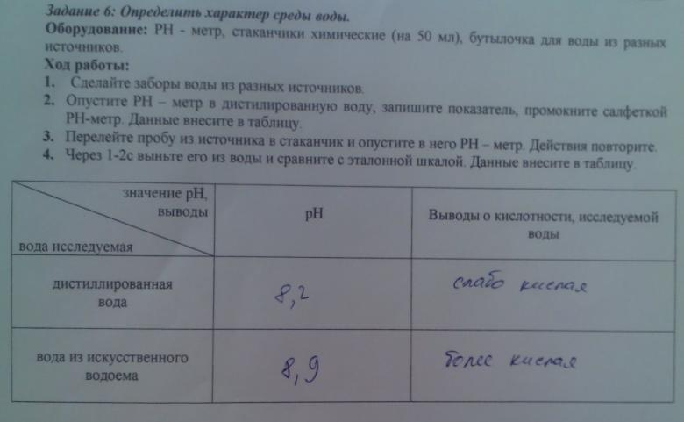
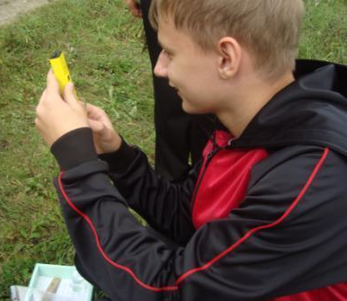
Определяем прозрачность воды в искусственном водоёме
Определяем характер среды воды

Slide 5
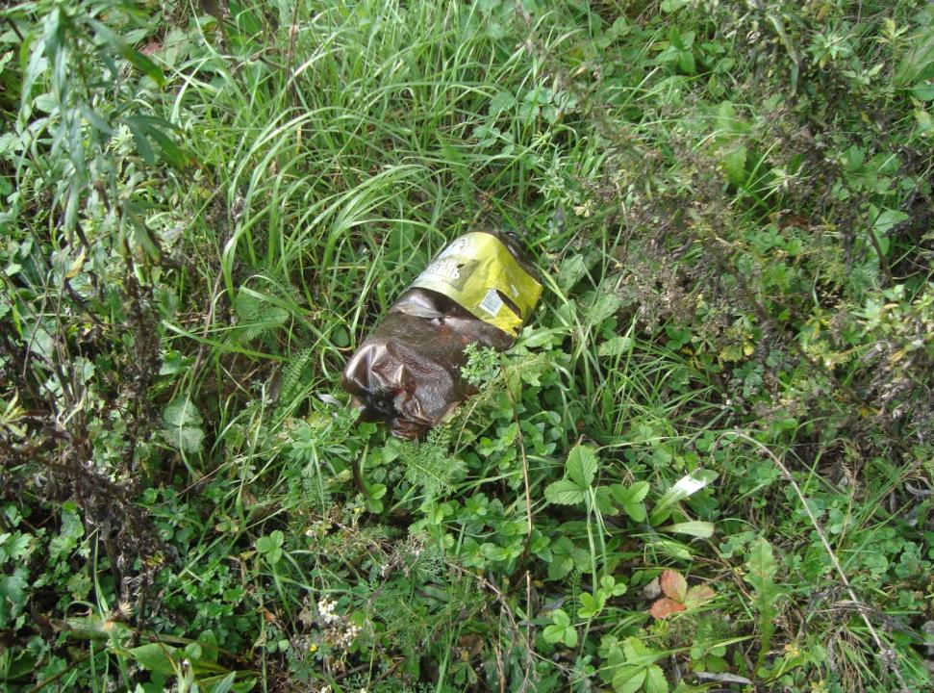
Антропогенные воздействия

Slide 6
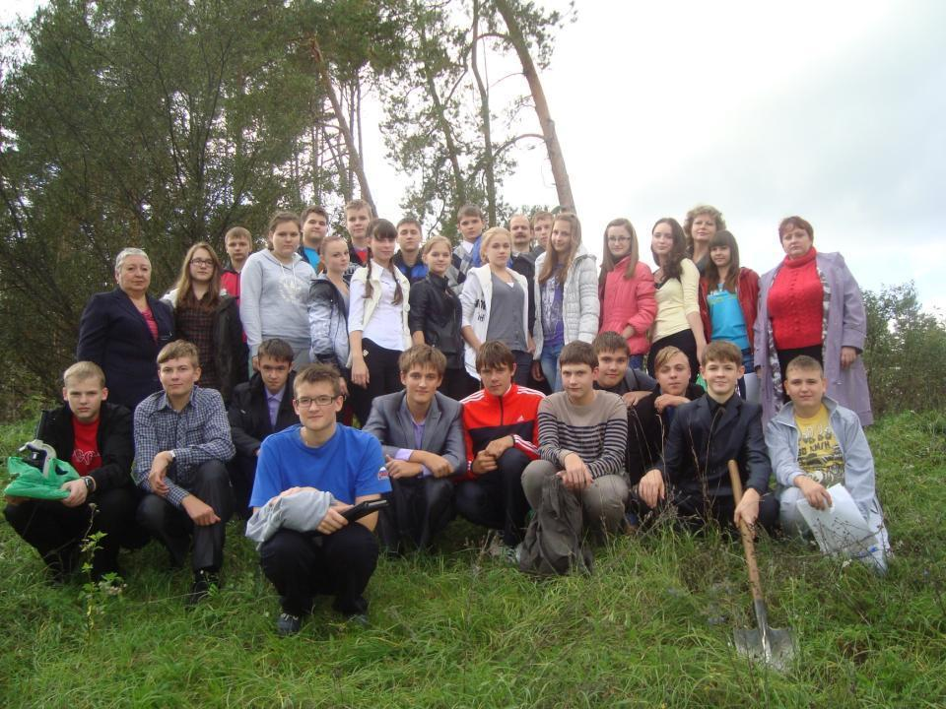
Участники экологической тропы 2013

